Slide 1
Неделя предметов естественно-научного цикла в школе
как показатель творчества
и одна из форм повышения мотивации обучающихся
Дреко Елена Владимировна
учитель физики и математики
МБОУ «СОШ №26»

Slide 2
Цель проведения недели естественных наук в школе:
развитие познавательного интереса к химии, биологии, географии, физике, математике через внеурочные формы работы;
пропаганда научных знаний, развитие у школьников интереса к познанию мира, к сущности процессов и явлений;
развитие у учащихся умения самостоятельно, творчески мыслить и использовать знания и умения на практике;
создание необходимых условий для поддержки одарённых детей.
Задачи:
систематизировать знания по естественно-гуманитарным предметам;
активизировать творческую деятельность;
развивать смекалку, воображение, умение работать в группе, коммуникативные навыки.

Slide 3
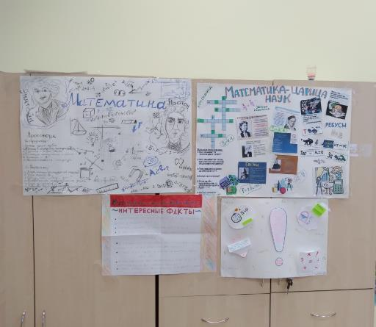
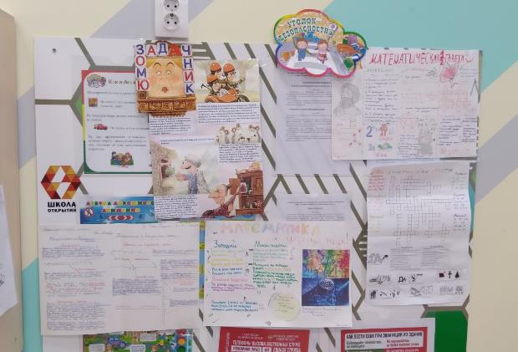
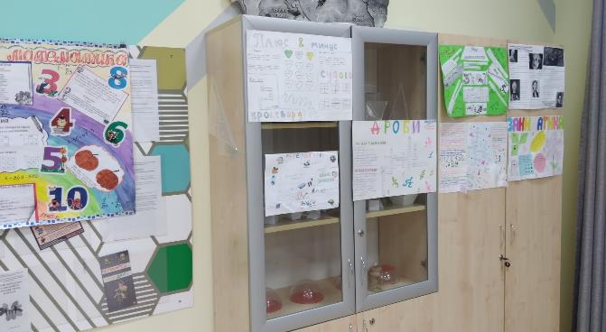
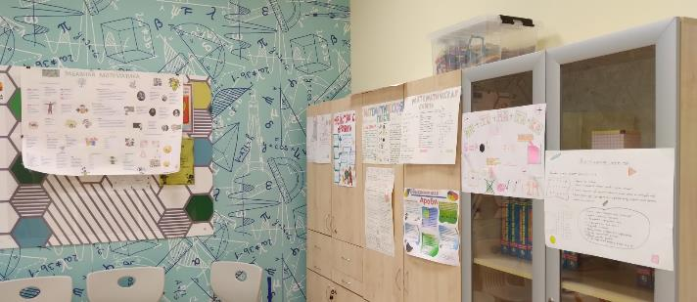
Выставка стенгазет в кабинетах

Slide 4
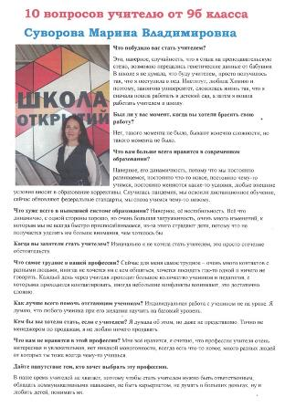
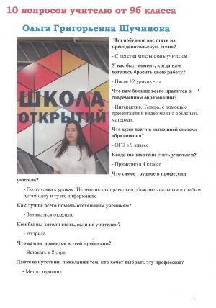
Фотоинтервью с учителями
«Учитель – друг, наставник, ученый»

Slide 5
Подготовка к проведению
сроки | мероприятие | ответственные
06.03 - 10.03 | Проведение интервью с учителями и оформление стенда « Учитель – друг, наставник, ученый» | Ученики 9 классов, кл. руководители 9 классов
 | Подготовка со старшеклассниками занимательных уроков | Учителя ЕН
 | Конкурс стенгазет в 5, 6 классах | Учителя ЕН
10.03 | Оформление выставки лучших стенгазет в коридорах школы | Учителя ЕН

Slide 6
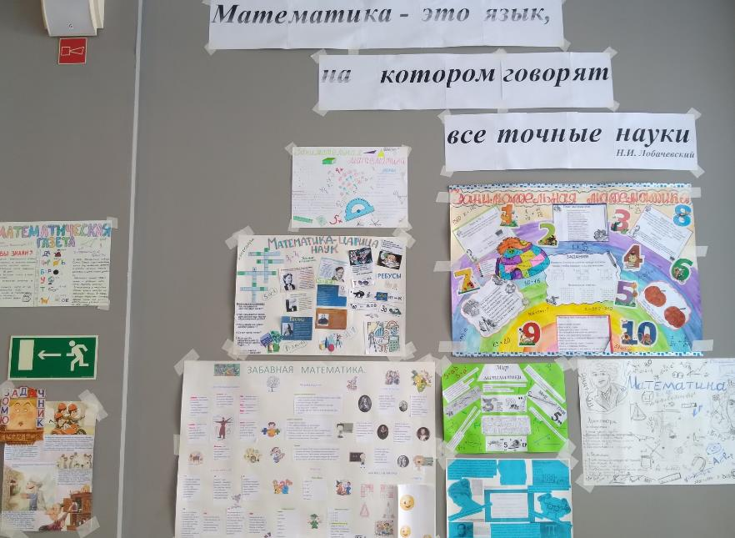

Slide 7
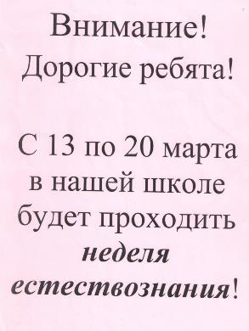
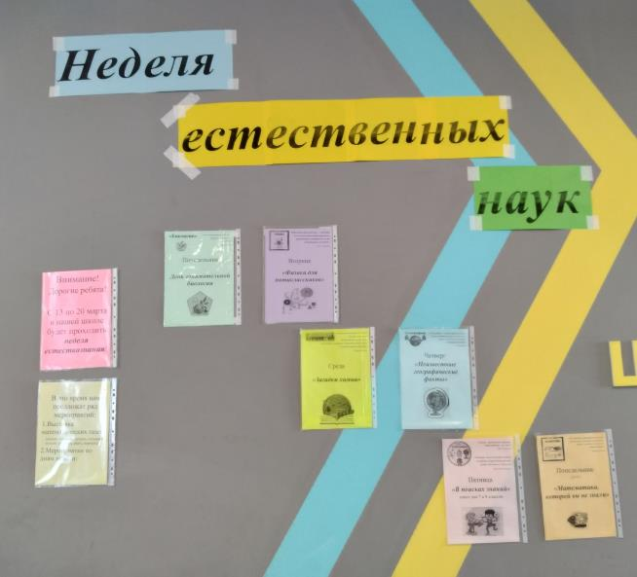
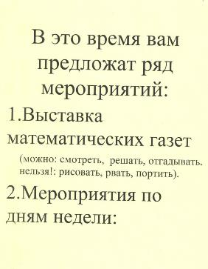
Анонс

Slide 8
План проведения
сроки | класс | мероприятие | ответственные
13 марта (понедельник) | 5,6 классы | Открытие недели ЕН День занимательной биологии | Руководитель МО Учителя биологии, 11а класс
14 марта (вторник) | 5,6 классы | «Физика для пятиклассников» | Учителя физики, 11б класс
15 марта (среда) | 5,6 классы | «Загадки химии» | Учителя химии, 11а класс
16 марта (четверг) | 5,6 классы | «Неизвестные географические факты» | Учителя географии, 9а,в класс
17 марта (пятница) | 15.00 8 кл 16.00 7 кл | Квест по естественным наукам «В поисках мудрости…» | Учителя ЕН
20 марта (понедельник) | 5,6 классы | «Математика, которой вы не знали» Завершение недели, подведение итогов. | Учителя математики, 10 класс Учителя ЕН

Slide 9
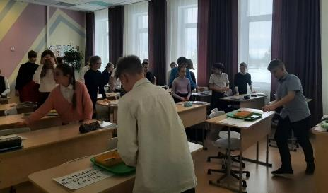
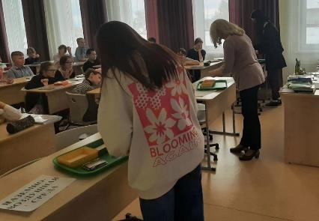

Slide 10
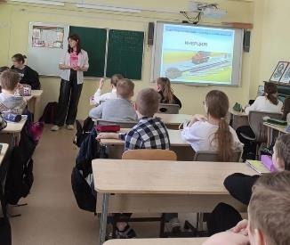

Slide 11
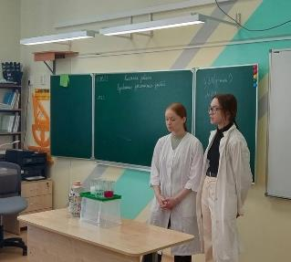
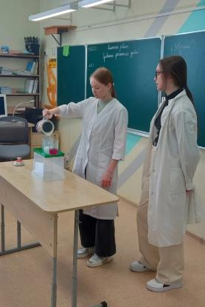

Slide 12
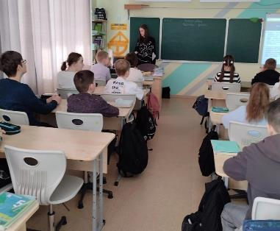

Slide 13
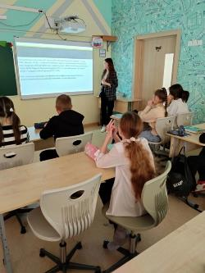
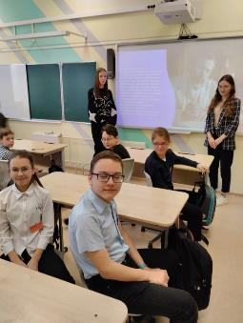

Slide 14
«В поисках мудрости…»
«Изучая науки, мы постигаем мудрость!» М.В.Ломоносов

Slide 15
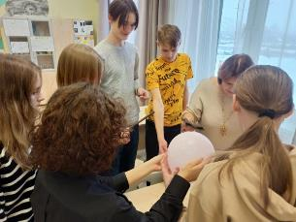
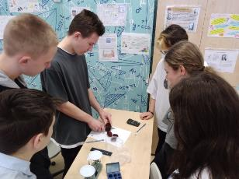
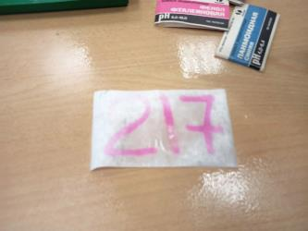
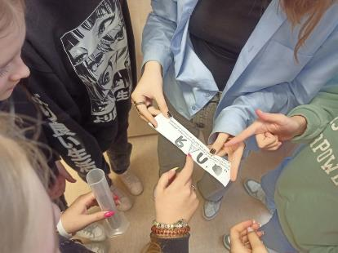
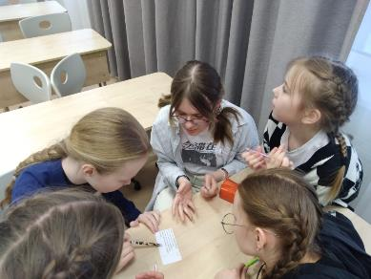

Slide 16
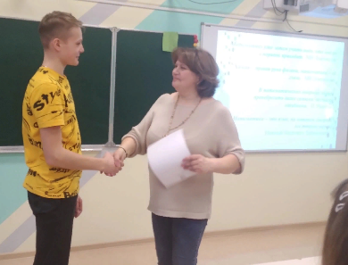
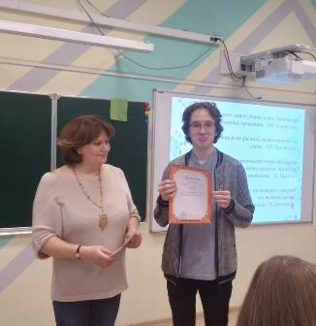
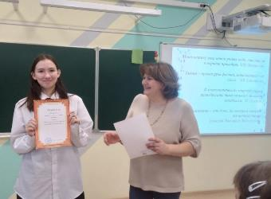
Подведение итогов

Slide 17
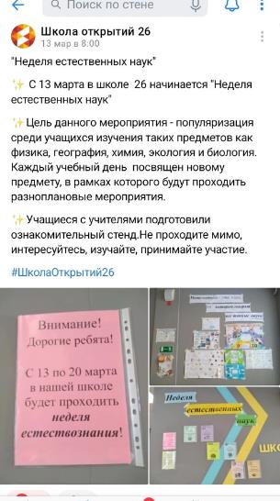
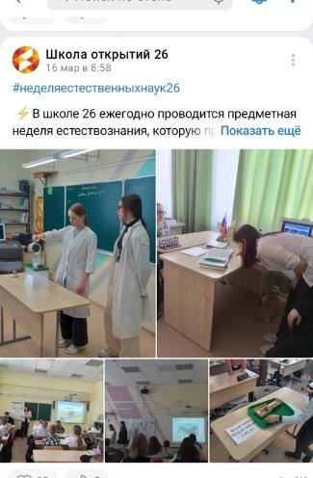
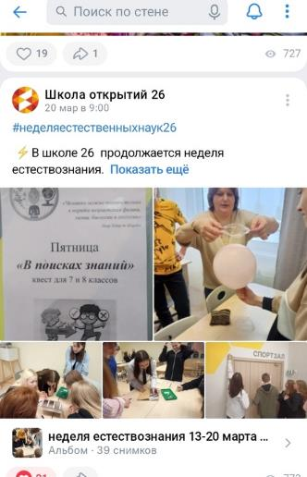
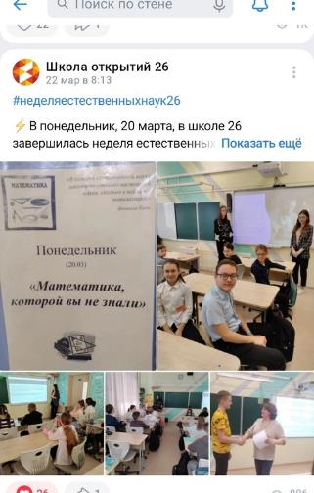
Освещение мероприятия в группе

Slide 18
Спасибо за внимание

